Slide 1
第2章 数学运算

Slide 2
本章简介
本章介绍了Java编程对代数运算和几何运算的实现手段，包括各类数字的表达方式、与算术有关的运算符号、Java自带的数学函数库等基础知识，并结合这些技能给出了两个实战练习（求平方根、求圆周率）的计算过程。
2.1 数值变量
2.2 算术运算
2.3 数学函数
2.4 实战练习
2.5 小结

Slide 3
2.1 数值变量
本节介绍了Java语言对数字的表达方式，包括六种数值类型（字节型、短整型、整型、长整型、浮点型、双精度型），除了常规的十进制数，还有其他进制的数字形式（二进制、八进制、十六进制），以及如何将一个数字变量从当前类型转换为别的数值类型。
2.1.1 数值变量的类型
2.1.2 特殊数字的表达
2.1.3 强制类型转换

Slide 4
2.1.1 数值变量的类型
byte：字节型。占用一个字节大小
short：短整型。占用两个字节大小
int：整型。占用四个字节大小
long：长整型。占用八个字节大小
float：浮点型，用来表示小数。占用四个字节大小，包括一个符号位、一个8位的指数和一个23位尾数
double：双精度型，用来表示小数。占用八个字节大小，包括一个符号位、一个11位的指数和一个52位尾数

Slide 5
2.1.2 特殊数字的表达
二进制：该进制的数值以0b或者0B开头，其后的数字只能是0和1。注意b是binary（二进制）的首字母。
八进制：该进制的数值以0开头，其后的数字只能是0到7。
十六进制：该进制的数值以0x或者0X开头，其后的数字除了0到9之外，还包括字母a到f（不区分大小写）。注意x代表hexadecimal（十六进制）。

Slide 6
数字后缀
字母l或者L：表示长整型数
字母f或者F：表示浮点数
字母d或者D：表示双精度数
数字中间的下划线“_”用作位数分隔符
字母e或者E：表示乘以十的N次方。例如“E8”或者“e8”表示乘以10的8次方

Slide 7
2.1.3 强制类型转换
(int)：强制转为整型数
(long) ：强制转为长整型数
(float) ：强制转为浮点数
(double) ：强制转为双精度数

Slide 8
强制类型转换的问题
长整型数转为整型数，高位的四个字节被舍弃
双精度数转为浮点数，损失了八位以后的精度
浮点数/双精度数转为整型数，小数点后面的数字全被舍弃

Slide 9
2.2 算术运算
本节介绍了Java操作数值变量的几种运算符，包括四则运算符（相加、乡间、相乘、相除、求余数），还有以等号为基础的各种赋值运算符，以及用于特殊情况下的一元运算符（自增、自减、加号、负号）。
2.2.1 四则运算符
2.2.2 赋值运算符
2.2.3 一元运算符

Slide 10
2.2.1 四则运算符
四则运算 | 数学的四则运算符号 | Java的四则运算符
加法 | ＋ | +
减法 | － | -
乘法 | × | *
除法 | ÷ | /
取余数 | mod | %

Slide 11
除法运算的问题
两个整型数相除的商仍是整数，不会出现小数。需要将整型转为浮点型或者双精度型，相除才会得到小数。例如：
25/4得到6，25.0/4或者25/4.0才得到6.25
小数的除法可能不准确，因为浮点型或者双精度型本身并非精确的数值。例如：
8.1/3得到的商为2.6999999999999997
2.2%3得到的余数为1.0999999999999996

Slide 12
2.2.2 赋值运算符
“=”是最常用的赋值运算符，它把右边的运算结果赋给左边的变量。
// 日常生活中的加法例子是：1+1=2，运算结果在右边。但Java编程中是把运算结果放在左边的
int x = 1+1;
// 注意这里的等号是赋值操作，并非代数方程式里面的等号，否则x=x+7将会求得0=7的荒诞结果
x = x+7;
由此演化出几种简化后的赋值运算符，例如：
// 对变量做加法运算后，假如相加之和仍然保存在原变量，那么可按如下格式使用运算符“+=”
x += 7; // 该行代码等同于 x = x+7;

Slide 13
扩展后的赋值运算符
// 运算符“-=”的作用类似“+=”，即把相减之差保存到原变量中
x -= 7; // 该行代码等同于 x = x-7;
// 若要将相乘之积保存到原变量中，则可使用运算符“*=”
x *= 7; // 该行代码等同于 x = x*7;
// 若要将相除之商保存到原变量中，则可使用运算符“/=”
x /= 7; // 该行代码等同于 x = x/7;
// 若要将相除之余保存到原变量中，则可使用运算符“%=”
x %= 7; // 该行代码等同于 x = x%7;

Slide 14
2.2.3 一元运算符
运算符“++” 表示给变量自加1，于是“x += 1”可再简化为“x++”。
运算符“--”表示给变量自减1，语句“x--”等价于“x -= 1”和“x = x-1”。
“-x”指的是对x做负号运算，“x = -x”等价于“x = 0-x”。

Slide 15
一元运算符的执行顺序
语句“int z1 = y1++;” 在执行时会分解成下列两个步骤：先执行对z1的赋值操作，再执行对y1的自增操作。它等同以下代码：
int z1 = y1; // 先执行赋值操作
y1 = y1+1; // 再执行自增操作
语句“int z2 = ++y2;” 在执行时也会分解成下列两个步骤：先执行对y1的自增操作，再执行对z1的赋值操作。它等同以下代码：
y2 = y2+1; // 先执行自增操作
int z2 = y2; // 再执行赋值操作

Slide 16
2.3 数学函数
本节介绍了Java提供的数学函数库Math中的常用函数，包括各种取整函数（四舍五入、往上取整、往下取整、取绝对值）、取随机数的函数（随机小数、随机整数），还有各种科学计算函数（开平方、幂运算、求对数），以及各种三角函数（正弦、余弦、正切、反正弦、反余弦、反正切）。
2.3.1 取整函数
2.3.2 取随机数
2.3.3 科学计算函数
2.3.4 三角函数

Slide 17
2.3.1 取整函数
round方法：四舍五入取整
floor方法：将变量往下取整，也就是往数值小的方向取整
ceil方法：将变量往上取整，也就是往数值大的方向取整
abs方法：取绝对值

Slide 18
2.3.2 取随机数
Math库的random方法：生成小于一的随机小数（包括0和正小数）
Random工具的随机数方法如下：
nextInt方法：生成int类型的随机整数
nextLong方法：生成long类型的随机长整数
nextFloat方法：生成float类型的随机浮点小数
nextDouble方法：生成double类型的随机双精度小数

Slide 19
2.3.3 科学计算函数
sqrt方法：开平方运算，求某数的正平方根
pow方法：求某数的n次方
exp方法：求自然常数e的n次方
log方法：求自然对数的运算（即exp方法的逆运算）
log10方法：求底数为10的对数

Slide 20
2.3.4 三角函数
sin方法：求某弧度的正弦
asin方法：求某弧度的反正弦
cos方法：求某弧度的余弦
acos方法：求某弧度的反余弦
tan方法：求某弧度的正切
atan方法：求某弧度的反正切
注意， Math库的三角方法用的是弧度，而非几何学上三角函数用的角度。弧度=弧长/半径=(角度/360)*2πr/r=角度*π/180

Slide 21
2.4 实战练习
本节介绍了如何通过Java编程开展几个基本的数学运算，首先讲解了利用牛顿迭代法结合四则运算求解某个数字的平方根近似值，然后阐述了利用割圆术结合勾股定理求解圆周率的近似值。在编程实现之时，借助迭代法这一基础算法，从而在有限次的迭代过程中求出合理的近似解。
2.4.1 利用牛顿迭代法求平方根
2.4.2 利用割圆术求解圆周率

Slide 22

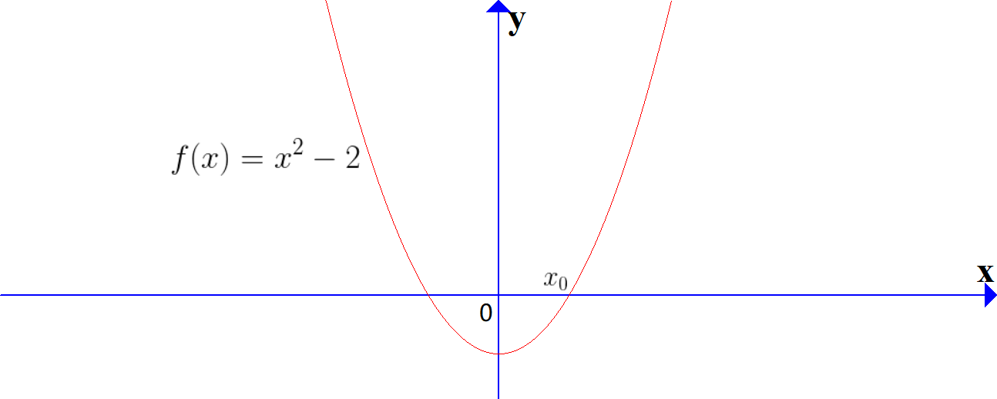
2.4.1 利用牛顿迭代法求平方根
的二次函数曲线

Slide 23
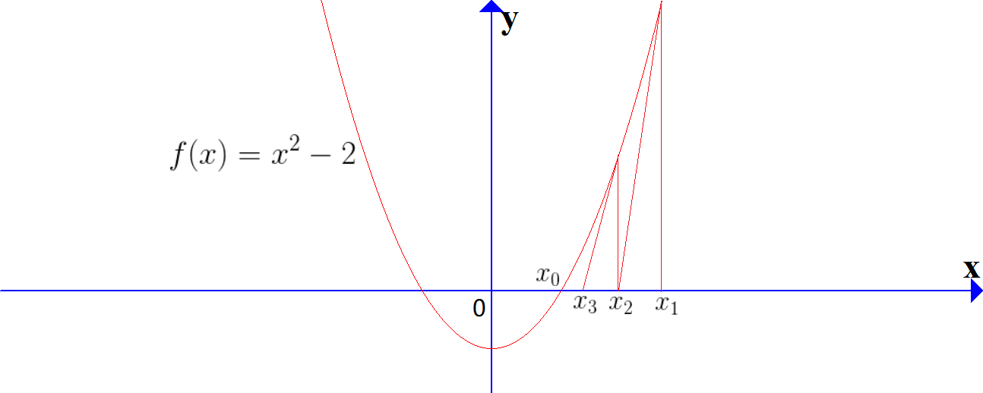
牛顿迭代的过程
反复做垂线与切线，从而逼近曲线与X轴的交点

Slide 24
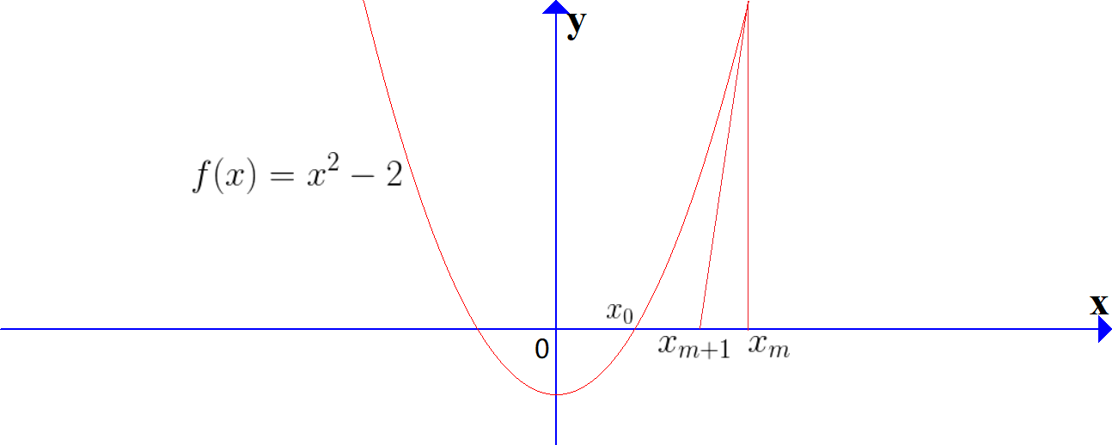

每次迭代的计算式子
求平方根的迭代式为

Slide 25
牛顿迭代法对应的Java代码
double number = 2; // 需要求平方根的数字
double Xm = number; // 每次迭代后的数值
Xm = (Xm + number/Xm) / 2; // 第一次迭代后的平方根
System.out.println(number+"的平方根="+Xm);
Xm = (Xm + number/Xm) / 2; // 第二次迭代后的平方根
System.out.println(number+"的平方根="+Xm);
Xm = (Xm + number/Xm) / 2; // 第三次迭代后的平方根
System.out.println(number+"的平方根="+Xm);
三次迭代后，求得2的平方根数值为1.414

Slide 26


2.4.2 利用割圆术求解圆周率
根据勾股定理，假设直角三角形的两条直角边分别为a和b，斜边为c，则有方程式 ，由此得到
已知a和b的长度，便能根据牛顿迭代法计算斜边的长度。
利用勾股定理不但能开展三角函数运算，还能进一步求出圆周率π的数值

Slide 27
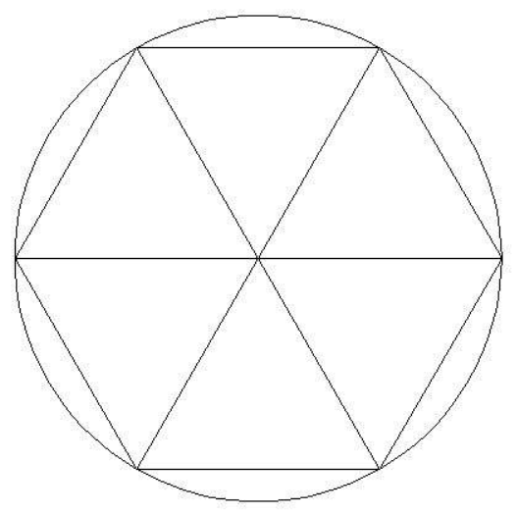
上古时代的径一周三
《周髀算经》记载“圆径一而周三”

Slide 28
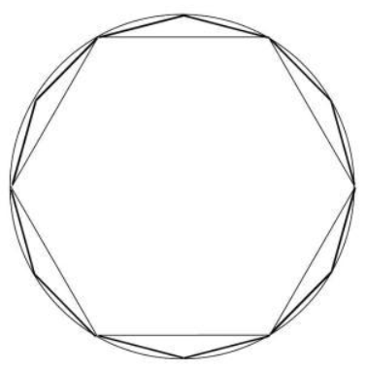
刘徽的割圆术
割之弥细，所失弥少，割之又割，以至于不可割，则与圆周合体而无所失矣

Slide 29
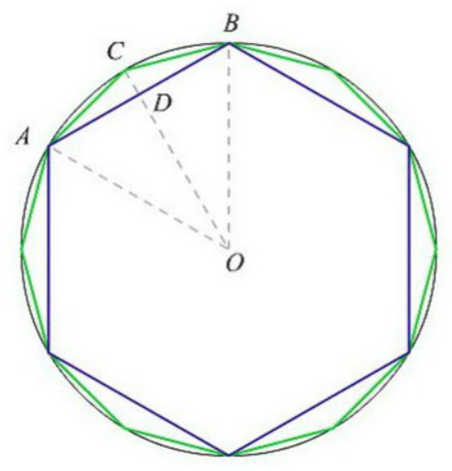
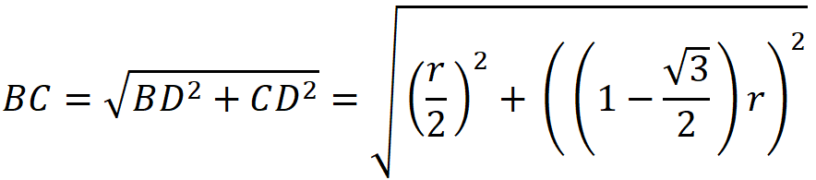

计算正N边形的边长
由 求得

Slide 30


圆周率的求解历史
刘徽割到内接正192边形，求得圆周率的近似值为3.14；继续割到圆的内接正3072边形，求出此时的圆周率值为3.1416
祖冲之首次将圆周率推导至小数点后七位，即π值位于3.1415926和3.1415927之间
祖冲之还给出了圆周率的两个分数形式，其中 精确到小数点后两位，被称作“约率”；另一个 精确到小数点后七位，被称作“密率”

Slide 31
计算圆周率的Java代码片段
double edgeLength = r; // 内接正n边形的边长（初始值为正六边形的边长）
double π = edgeLength * edgeNumber / (2*r); // 圆周率
System.out.println("正n边形的边数="+edgeNumber+"，圆周率="+π);
double gou; // 直角三角形中长度最短的边，称作“勾”
double gu; // 直角三角形中长度居中的边，称作“股”
// 以下计算内接圆的正十二边形
edgeNumber = edgeNumber*2; // 正n边形的边数乘二
gou = edgeLength/2.0; // 计算勾
gu = r - Math.sqrt(Math.pow(r,2) - Math.pow(gou,2)); // 计算股
// 通过勾股定理求斜边长（即勾三股四弦五），斜边长也是新正n边形的边长
edgeLength = Math.sqrt(Math.pow(gou,2) + Math.pow(gu,2));
// 正n边形的周长除以直径，即可得到近似的圆周率数值
π = edgeLength * edgeNumber / (2*r);
System.out.println("正n边形的边数="+edgeNumber+"，圆周率="+π);

Slide 32
2.5 小结
本章主要介绍了Java是如何将数学运算转换成编码实现的，首先讲解了数值变量的定义形式（基本类型划分、特殊数字表达、强制类型转换），其次描述了几种常见的运算符号（四则运算符、赋值运算符、一元运算符），再次演示了内置数学函数库的使用方法（取整函数、取随机数、代数函数、三角函数）。
最后借助迭代法的思想，分别给出利用牛顿迭代法求平方根的实现过程，以及利用割圆术求圆周率的详细步骤。

Slide 33
本章的学成目标
通过本章的学习，读者应能掌握以下几种编程技能：
（1）学会声明不同类型的数值变量，并对它们强制转换类型；
（2）学会把简单的数学运算翻译成Java代码；
（3）学会调用数学函数库的常用函数；
（4）学会使用迭代法编写有关的算法求解代码；

